Slide 1
블록체인 기술과 응용 서비스

Slide 2
블록체인 보안
암호화폐 거래소 해킹과 악성코드

Slide 3
학습목표
암호화폐 거래소의 해킹에 대하여 설명할 수 있다.
암호화폐 관련 악성코드에 대하여 설명할 수 있다.

Slide 4
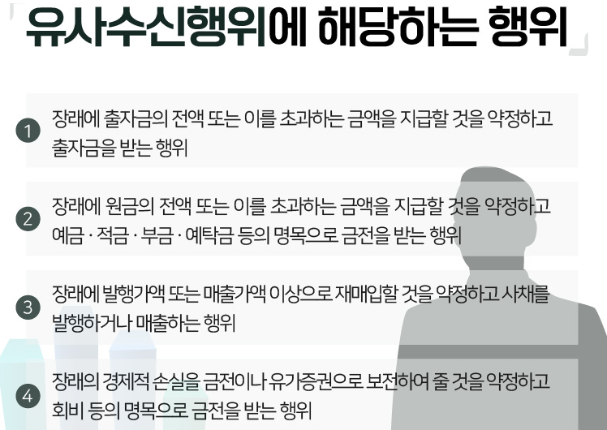
암호화폐 거래소 해킹과 악성코드
주요용어
유사수신
금융감독원의 인가를 받지 않고(관련법령에 의한 인가·허가를 받지 아니하거나 등록·신고 등을 하지 아니하고) 불특정 다수인으로부터 장래에 출자금의 전액 또는 이를 초과하는 금액을 지급할 것을 약정하고 출자금을 수입하는 행위 등을 말함
투자자들에게 원금 보장이나 고수익을 약속하며 투자를 유치하는 방식으로 이루어지며, 법적으로 금지되어 있음

Slide 5
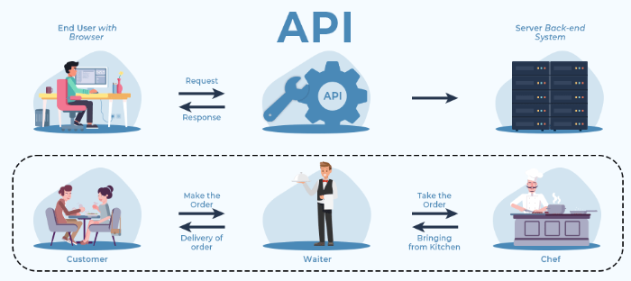
암호화폐 거래소 해킹과 악성코드
주요용어
API(Application Programming Interface)
프로그래머를 위한 운영체제나 프로그램의 인터페이스로서 용용프로그램이 운영체제나 데이터베이스 관리시스템과 같은 시스템프로그램과 통신할 때 사용되는 언어나 메시지 형식을 가짐

Slide 6
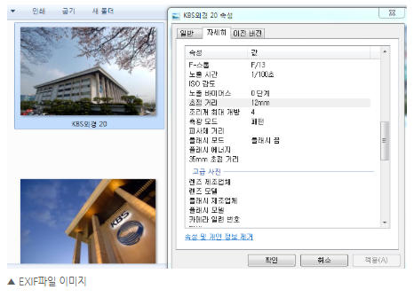
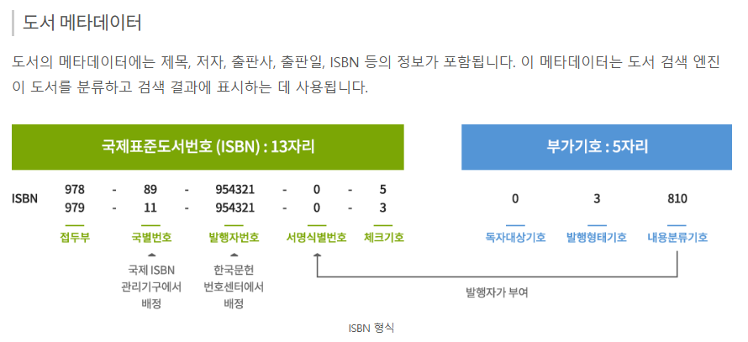
암호화폐 거래소 해킹과 악성코드
주요용어
메타데이터(metadata) 또는 메타정보(metainformation)
데이터에 관한 구조화된 데이터로, 다른 데이터를 설명해주는 데이터. 속성 정보라고도 하며, 대량의 정보 가운데에서 찾고 있는 정보를 효율적으로 찾아내서 이용하기 위해 일정한 규칙에 따라 콘텐츠에 대하여 부여되는 데이터

Slide 7
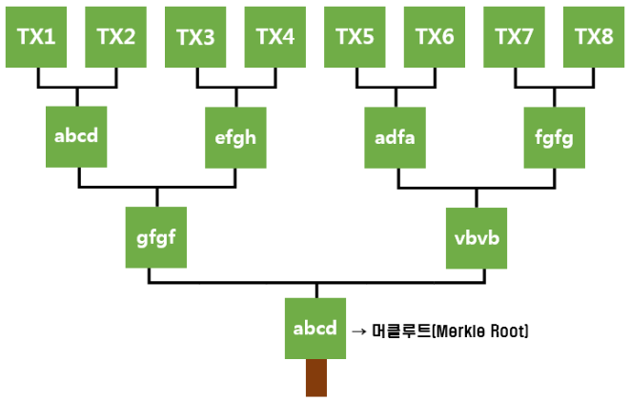
암호화폐 거래소 해킹과 악성코드
주요용어
메타데이터(metadata) 또는 메타정보(metainformation)
머클 트리의 메타데이터의 역할(결성 검증을 위한 요약 정보)
머클 트리는 블록 내 모든 트랜잭션(원본 데이터)의 해시값을 결합하고 반복적으로 해시하여 최종적으로 하나의 해시값인 머클 루트(Merkle Root)를 생성
머클 루트는 해당 블록의 모든 트랜잭션이 변경되지 않았음을 증명하는 "디지털 지문" 또는 "요약 정보" 역할을 함
블록체인에서 이 머클 루트는 블록 헤더에 포함되는데, 블록 헤더는 블록의 버전, 타임스탬프, 이전 블록 해시 등 블록 자체에 대한 정보를 담고 있는 메타데이터 부분임
머클 트리의 최종 결과물인 머클 루트는 블록의 원본 데이터(트랜잭션 목록)의 상태를 요약하고 검증하는 데 사용되는 메타데이터의 핵심 요소로 간주됨
이진트리

Slide 8
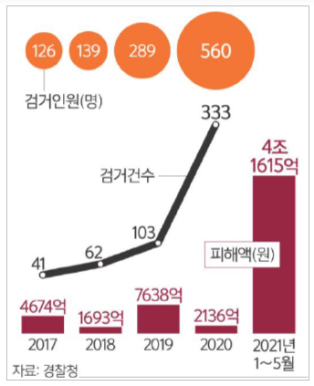
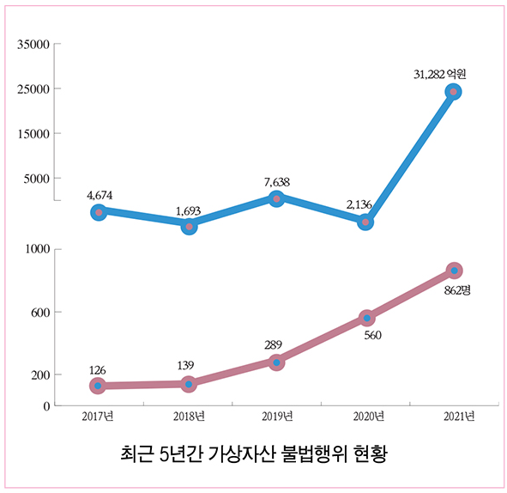
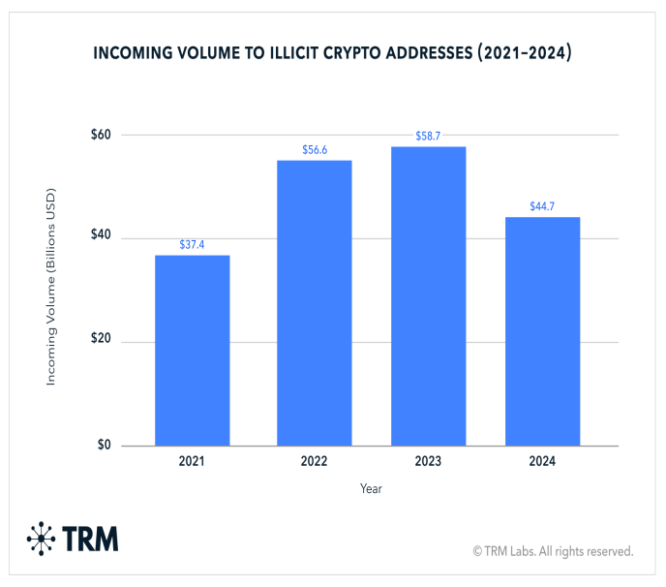
암호화폐 거래소 해킹과 악성코드
암호화폐 관련 범죄급증
21년 5월까지의 암호화폐 관련 범죄 피해액이 20년 한해 동안 발생한 피해액 보다 20배 많음
경찰관계자 - “최근 암호화폐 투자 열풍으로 암호화폐 거래자가 580여만명에 달하고, 유사수신이나 투자 사기범죄가 증가하고 있다.”
미국 연방수사국(FBI)에 따르면 23년 암호화폐 관련 사기로 인한 소비자 피해 규모액이 56억달러(약 7조5314억원)를 넘어선 것으로 나타났음

Slide 9
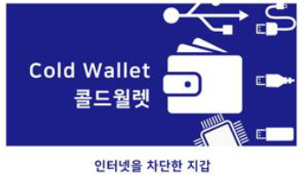
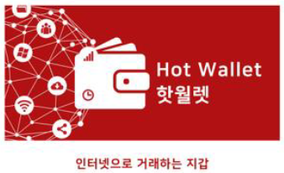
암호화폐 거래소 해킹과 악성코드
암호화폐 거래소 해킹
투자자들은 대부분 거래소를 통해 암호화폐 보관
거래소는 고객의 지갑을 생성해 대여하며 지갑에 접근할 수 있는 개인키 관리
업비트와 같은 대부분의 중앙화된 암호화폐 거래소는 사용자의 편의와 보안을 위해 '커스터디(Custody)' 방식으로 암호화폐를 관리 → 이는 거래소가 사용자 대신 암호화폐의 개인키를 관리함
암호화폐 지갑은 온라인 상태의 핫월렛과 오프라인 상태의 콜드월렛(USB 같은 하드웨어지갑)으로구분
거래소 해킹 사고의 대부분은 핫월렛의 개인키 유출
해커가 지갑의 개인키를 빼돌려 암호화폐 전송권한 획득 후, 훔친 암호화폐를 다른 지갑으로 옮김
KISA는 암호화폐 거래소에 핫월렛과 콜드월렛의 자산보유 비중을 3:7 권고

Slide 10
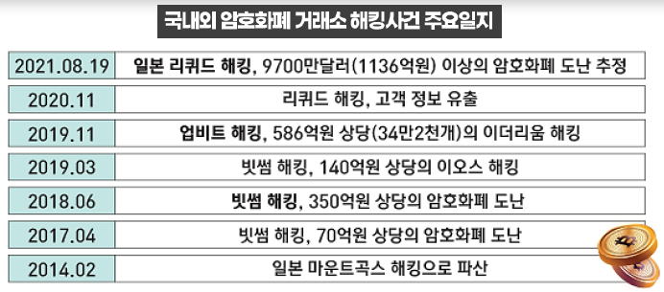
암호화폐 거래소 해킹과 악성코드
암호화폐 거래소 해킹 주요일지
마운트곡스(전 세계 비트코인 거래량의 70% 이상을 차지했던, 암호화폐 역사상 가장 중요한 위치에 ^{있었던 거래소 중 하나)} 해킹(2014.2) – 암호화폐 거래소의 첫 해킹 사례로 65만BTC 분실 → 사건이후 파산
코인마켓캡(코인마켓캡(CoinMarketCap, CMC)은 암호화폐 시장에서 가장 널리 사용되고 신뢰받는 ^{데이터 제공 웹사이트)}의 일일 거래량 기준 전 세계 상위 20개 거래소중 하나이며, 일본 최대 거래소 리퀴드가 1100억원대 해킹 발생(2021.8)

Slide 11
암호화폐 거래소 해킹과 악성코드
코인체크와 바이낸스 해킹
2018년 1월 일본 2위 거래소 코인체크가 약5700억원 상당의 넴(NEM) 코인 탈취
일정 비율 이상을 콜드월렛에 보관해야하는 기본규칙 지키지 않음
넴관련 모든 정보를 외부 인터넷에 연결된 서버에 보관
다른 암호화폐와 달리 넴은 멀티시그(multisig) 방식으로 관리되지 않음
멀티시그 방식 - 지갑 열쇠를 여러 개 만들어 인출 시에 두사람 이상의 키를 가져와야 지갑이 열림
바이낸스 해킹(2019.9.7)
자사 보유의 비트코인 물량 약 2%가 있는 핫월렛의 해커공격으로 약 7000BTC(약470억원) 분실
바이낸스의 웹 사이트 공지 – 해커가 고객정보에 접근하기 위해 다수의 API 키와 2단계 인증코드, 기타 내부 정보 등을 획득하는 복합적인 피싱 및 바이러스 공격을 통해 시스템에 침투해 자금 탈취

Slide 12
암호화폐 거래소 해킹과 악성코드
빗썸 해킹
빗썸은 2017년 4월 개인정보유출에 의한 70억원, 2018년 6월 350억, 2019년 3월 140억원 규모의 암호화폐 도난사고가 연이어 발생
빗썸의 2017년 4월 개인정보 유출 사건
① 해커는 직원의 개인 PC에 있던 고객이름, 전화번호, e메일, 암호화폐 거래내역 등의 개인정보 약3만1000건의 파일을 유출
② 이후 생년월일과 전화번호 등 아이디와 비밀번호로 사용될 가능성 있는 단어를 사전처럼 만들어 입력하는 수법으로 고객 계정에 침입해 암호화폐 거래정보도 확보
③ 해커에게 정보를 산 일당은 빗썸 고객센터를 사칭해 200회에 걸쳐 고객이 보유한 암호화폐 약70억원 탈취
④ 방송통신위원회는 빗썸측에 과징금 4350만원, 과태료 1500만원 부과

Slide 13
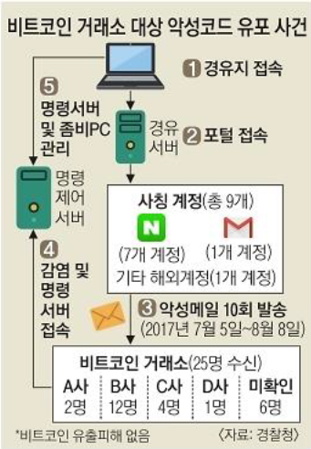
암호화폐 거래소 해킹과 악성코드
北, 국내 비트코인 거래소 4곳 해킹시도
17년 북한 해커가 국내 비트코인 거래소 4개 업체직원 25명에게 경찰이나 금융보안원 등을 사칭하며, 악성코드가 첨부된 이메일을 10회 발송해 해킹시도
일부 직원들이 클릭한 악성코드는 백신프로그램 덕분에 감염된 거래소 컴퓨터는 없었음
해커의 접속지가 중국 랴오닝성 대역의 IP주소 → 북한소행인‘14년 한수원 해킹과‘16년 청와대 사칭 이메일에서 동일 IP주소

Slide 14
암호화폐 거래소 해킹과 악성코드
폴리네트워크 해킹
중국업체 폴리네트워크 – 다양한 암호화폐 교환 DeFi 플랫폼
계약서 호출(contract call) 취약점으로 6억달러 해킹발생(21.8.10)
사건후 여러 거래소에 해커의 이더리움, 바이낸스, 폴리곤 주소의 블랙 리스트 처리 요청
보안회사 SlowMist는 공격자의 메일함, IP 주소 등을 확보하여 신원추적이 가능하다고 발표
해커는 3일만에 빼돌린 가상화폐 대부분 반환 → 반환시 거래에 남긴 메타데이터에 자문자답 형식의 세션 기록
질문 : 왜 돈을 돌려주는가?
답 : 난돈에 관심이 없다. 이번 사건으로 많은 사람들이 깨달았으면 좋겠다. ~~~
WSJ 보도 - 해커가＇네트워크 보호팁을 주고 싶다＇며 폴리네트워크와 협상 중
폴리네트워크는 해커에게 보상금으로 50만달러 제공

Slide 15
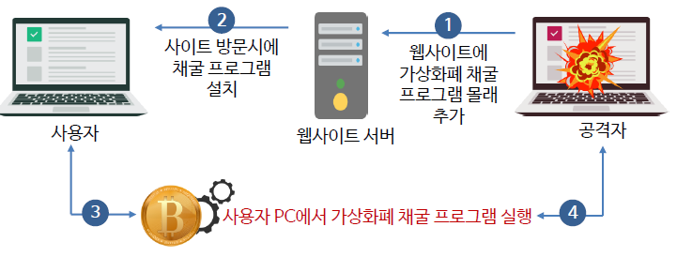
암호화폐 거래소 해킹과 악성코드
크립토재킹(cryptojacking)
암호화폐와 납치(hijacking)의 합성어로, 타인의 PC나 스마트 기기를 암호화폐 채굴에 이용하는 사이버 범죄
2018년 2월 11일 미국과 영국의 정부기관을 비롯한 4,200개의 웹사이트가 크립토재킹 악성코드에 감염 →사이트 방문자들의 PC가 암호화폐 채굴에 동원

Slide 16
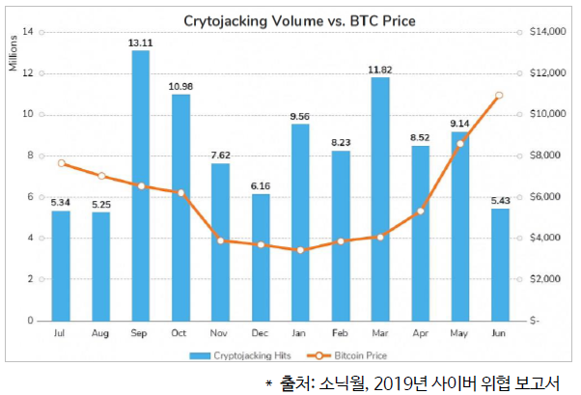
암호화폐 거래소 해킹과 악성코드
암호화폐 가치 vs. 크립토재킹 범죄
비트코인과 모네로 가격이 상승하면서 크립토재킹 범죄 증가
19년 6개월간 5천270만건을 기록 → 18년 6개월과 비교하여 9% 증가

Slide 17
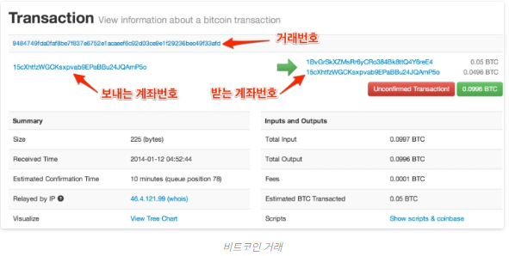
암호화폐 거래소 해킹과 악성코드
암호화폐 클립보드 하이재커
비트코인 지갑주소는 영어 대·소문자와 숫자가 섞인 30자리 내외 → 지갑주소를 입력하기 보다는 복사 & 붙여넣기를 하는 경우가 대부분
CCH(Cryptocurrency Clipboard Hijacker)
악성코드(멀웨어)에 심어놓은 1만개 정도의 비트코인 주소 중 이용자의 지갑주소와 가장 비슷한 지갑주소로 바꿈
1) 윈도우 시스템에 침투해,
2) 클립보드를 검색하고,
3) 지갑 주소가 발견되면 이를 공격자가 원하는 주소로 바꿔치기 하는 방식으로 작동
해커의 지갑주소를 추적한 결과 약 1억원의 비트코인 빼돌림(2017.7)

Slide 18
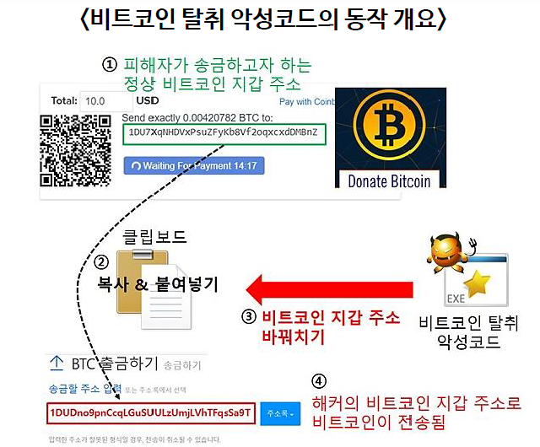
암호화폐 거래소 해킹과 악성코드
암호화폐 클립보드 하이재커

Slide 19
암호화폐 거래소 해킹과 악성코드
암호화폐 클립보드 하이재커

Slide 20
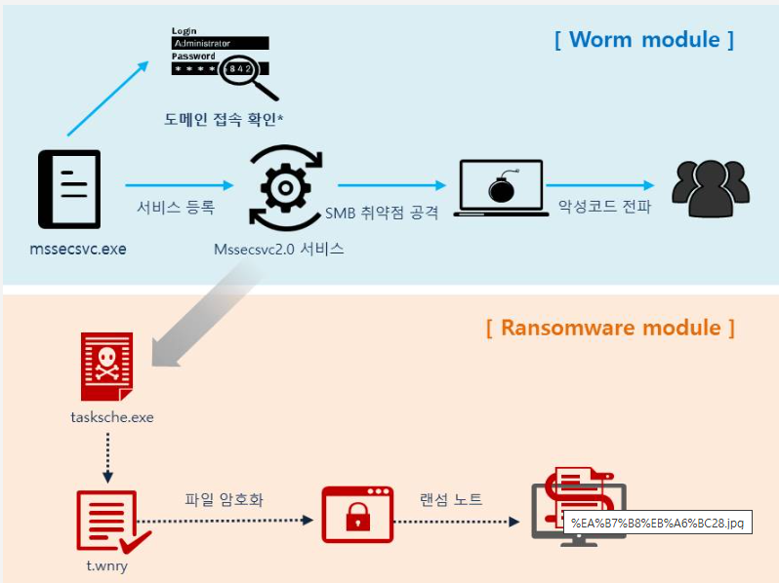
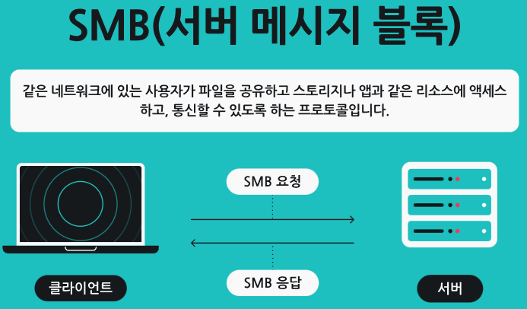
암호화폐 거래소 해킹과 악성코드
랜섬웨어(Ransomware)
몸값(Ransom)과 소프트웨어(Software)의 합성어
시스템을 잠그거나 데이터를 암호화해 사용할 수 없도록 하고 이를 인질로 금전을 요구하는 악성 프로그램
신뢰할 수 없는 사이트, 스팸메일, 파일공유 사이트, 네트워크 망을 통해 유포
WannaCry: Windows의 SMB(Sever Message Block)을 이용하여 감염(2017년5월)
Windows 운영체제의 SMB(Server Message Block) 프로토콜 취약점을 악용하여 확산되었음 → 특히, 구형 SMB 프로토콜을 사용하는 장치에서 제로데이 취약점인 EternalBlue를 통해 감염이 확산되었음
감염시 바탕화면을 변경하고 파일을 암호화

Slide 21
암호화폐 거래소 해킹과 악성코드
랜섬웨어(Ransomware)

